Slide 1
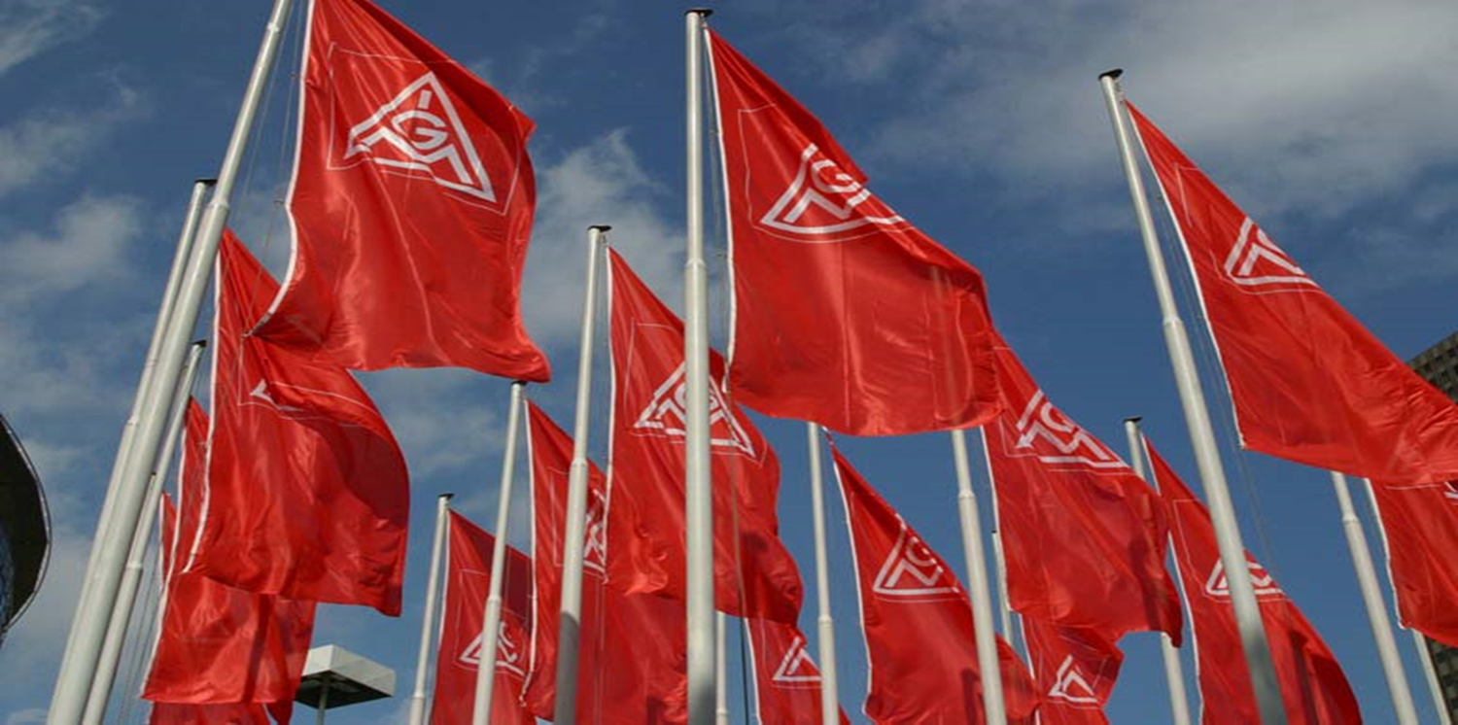
Gabriele Ibrom
Obszar Transnarodowa Polityka Związkowa
Polsko-niemieckie konsultacje
23-24 sierpnia, Katowice

Slide 2
Agenda
Fazy imigracji
  Fazy i rodzaje imigracji
  Podejście do imigracji
IG Metall a migracja
  Organizowanie migrantów
  Równe traktowanie

Slide 3
Niemcy jako kraj imigrantów
  12 mln uchodźców wojennych i wypędzonych po II wojnie światowej
  Lata 50. i 60. – werbowanie „gastarbajterów“ z Europy Południowej
  Koniec werbowania i ograniczenie napływu (lata 70. i 80.)
  Imigracja z Europy Wschodniej, ok. 3 mln (późnych) przesiedleńców
  Osoby ubiegające się o azyl z krajów bałkańskich, Bliskiego Wschodu, Afryki, Azji
  23,6% ludzi w Niemczech ma pochodzenie migracyjne
Notes:
Migrationshintergrund:
- Wenn eine Person selbst oder mindestens ein Elternteil die deutsche Staatsangehörigkeit nicht durch Geburt besitzt. also alle Menschen ohne deutschen Pass, (Spät-)
Aussiedler und Eingebürgerte sowie deren Kinder.

Slide 4
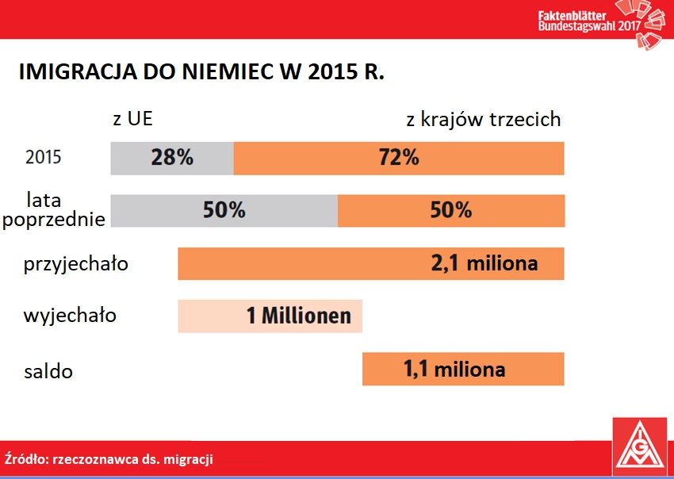
Imigracja do Niemiec

Slide 5
Rodzaje / możliwości imigracji
Imigracja z przyczyn zawodowych
  Swobodny przepływ pracowników w UE
  Imigracja z krajów trzecich
    Green Card (lata 2000–2004)
    EU Blue Card (od 2009 r.)
Uchodźctwo i poszukiwanie azylu
  Azyl jest dla wielu jedyną możliwością imigracji
Na 2018 r. zaplanowano ustawę o imigracji
IG Metall opowiada się za prostymi i przejrzystymi przepisami, które chronią miejscowych pracowników i gwarantują uczciwe warunki pracy.
Notes:
Green Card / Blue Card – für Hochschulabsolventen, Einkommensgrenze, vorhandener Arbeitsplatz
Einwanderungsgesetz wurde lange von der CDU / CSU abgelehnt, derzeit in Planung
Einreise zur Arbeitssuche
Keine Vorrangsprüfung
Auch Menschen mit Berufsbildung
Fachkräftemangel: Plfege, Gesundheit, Sanitärtechnil
Bisher: Liberale Regelungen für beschäftigungsorientierte Zuwanderung aus Drittstaaten, aber kompliziert Einreise- und Aufenthaltsbestimmungen, Rechtsunsicherheit bei Aufenthaltsdauer, Einbürgerung, Familiennachzug, hohe Sprachbarrieren

Slide 6
Azyl
„Osoby prześladowane ze względów politycznych mają prawo do azylu“ – art. 16a niemieckiej ustawy zasadniczej
Wiele związków zawodowych angażuje się w pomoc dla uchodźców, patronaty, programy mentorskie, wsparcie dla lokalnych projektów pomocowych.
Akcje organizowane w wielu zakładach
Notes:
Asylrecht – ist aufgrund der historischen Erfahrungen ein hohes Gut, unter den Verfolgten waren viele Gewerkschafter
Kontroverse politische Debatten: Ankerzentren
Dieses Recht wird immer restriktiver ausgelegt,
Diskussion über sichere Drittländer (Marokko, Tunesien, Afghanistan?)
Probleme in der Praxis:
BAMF überfordert, lange Verfahrensdauer, unsicherer Status, keine Möglichkeit zur Integration, Arbeitsaufnahme
2015 Resolution der IG Metall „Für eine solidarische Flüchtlingspolitik“

Slide 7
Stanowisko IG Metall w kwestii migracji
Niemcy to kraj imigrantów, który odnosi z imigracji korzyści gospodarcze, społeczne i kulturowe.
Przepisy prawa pracy, a także standardy socjalne i standardy wynikajace z układów zbiorowych należy rozwijać dla wszystkich; wszyscy pracownicy muszą być chronieni przed dumpingiem.
Jednoczesne otwieranie się związku na pozyskiwanie członków spośród pracowników pochodzących z zagranicy i bronienie krajowego rynku pracy przed dumpingiem płacowym jest trudnym zadaniem, wymagającym wyważenia sprzecznych interesów.
Notes:
Deutschland ist das zweitbeliebteste Einwanderungsland unter OECD-Ländern, wie alle wirtschaftlich prosperierenden Demokratien
Aus den Fehlern der Vergangenheit lernen:
„Wir riefen Arbeitskräfte und es kamen Menschen“, nicht genügend für Integration getan, Lebenslüge „Deutschland sei kein Einwanderungsland“
Integration (Sprache, Bildung, keine Ghettos), Integration in den Arbeitsmarkt und die Gesellschaft muss gefördert werden, Anerkennung ausländischer Abschlüsse muss erleichtert werden
37 Abgeordnete stammen aus Einwandererfamiline

Slide 8
Podejście IG Metall do migracji
Każdy zatrudniony w naszych branżach może zostać członkiem IG Metall.
W 1961 r. utworzono referat ds. pracowników z zagranicy.
Grupy robocze ds. migrantów w biurach
Zaangażowanie na rzecz zmian w ustawie o ustroju przedsiębiorstw oraz ordynacji wyborczej regulującej wybory samorządowe
W 1972 r. znowelizowano ustawę o ustroju przedsiębiorstw – pracownicy z zagranicy uzyskali czynne i bierne prawo wyborcze.
W tym momencie już ponad 30% naszych członków rad zakładowych to osoby o pochodzeniu migracyjnym.
Notes:
Referat / Abteilung für ausländische Arbeitnehmer
Beratung
Fremdsprachige Infos (Tarifverträge, Rechte)
Wurde später eingeschränkt, da fortschreitende Integration

Slide 9
Podejście IG Metall do migracji
Dział ds. migracji i integracji
  otwarcie interkulturowe
  nawiązywanie kontaktu z pracownikami o pochodzeniu migracyjnym w sposób dostosowany do grupy docelowej
  wyznaczanie tematów dla multiplikatorów w obszarze gospodarki, polityki i spraw społecznych
Komisje ds. członków o pochodzeniu migracyjnym na wszystkich szczeblach: w biurach, regionach, zarządzie
2012 r. – wspólna inicjatywa SZACUNEK
Notes:
Respekt – gemeinsam mit Unternehmen/Betrieben, Respekt, keine Diskriminierung
Andere frühere Aktionen „Mach meinen Kumpel nicht an“

Slide 10
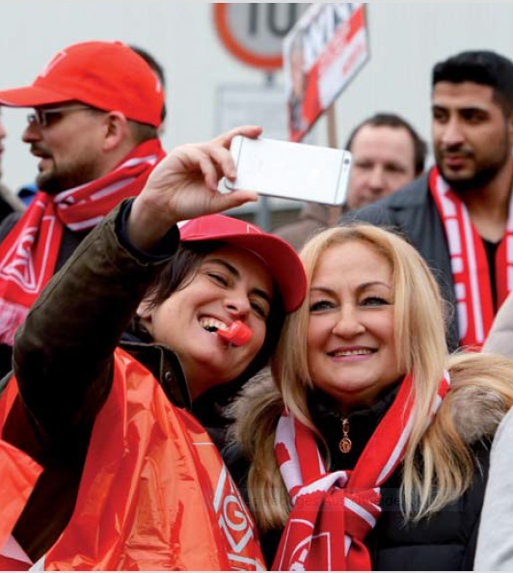
IG Metall i jego członkowie o pochodzeniu migracyjnym – dobry przykład
Zacznijmy od trzech pozytywnych informacji
IG Metall osiąga ponadprzeciętne sukcesy w integracji imigrantów i ich dzieci.
Dzięki statutowi, który traktuje wszystkich jednakowo, oraz ustawie o ustroju przedsiębiorstw możemy zagwarantować współpracę w środowisku, które jest w dużej mierze wolne od dyskryminacji.
Partycypacja w zarządzaniu przedsiębiorstwem oraz działalność związkowa to ważny wkład w skuteczną integrację.
Foto: v.Polentz/Transitfoto
Notes:
Ergebnisse einer repräsentativen Befragung, 2016
Repräsentative Befragung zum Migrationshintergrund der IG Metall-Mitglieder (Juni bis August 2016)
Auf den Funktionärsebenen sind Gewerkschafter mit Einwanderungshintergrund sogar zu einem runden Drittel
vertreten, also stärker, als dieser schon hohe Mitgliedsanteil.

Slide 11
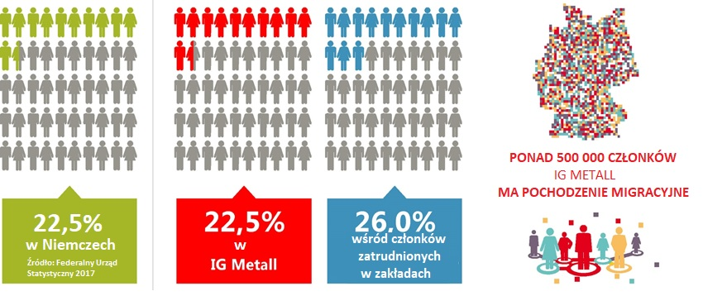
Struktura członków IG Metall odzwierciedla strukturę społeczną
Osoby o pochodzeniu migracyjnym:
IG Metall to istotny i kompetentny partner w kwestiach imigracji i integracji.
Notes:
Mehr als jedes fünfte Mitglied der IG Metall hat einen Migrationshintergrund. Damit
bildet die IG Metall genau das Einwanderungsland Deutschland ab.
Inzwische gibt es neuere Zahlen: 23,6% mit Migrationshintergrund

Slide 12
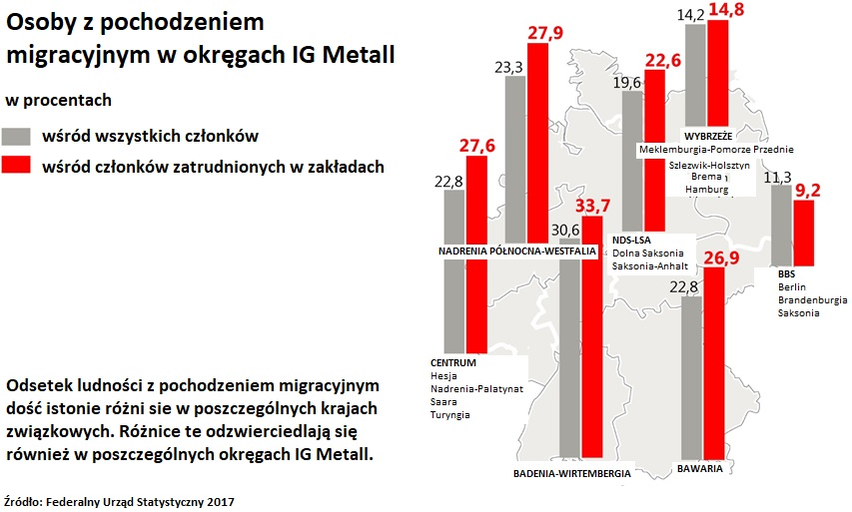
Duże różnice między poszczególnymi regionami
Notes:
Die Bevölkerungsanteile mit Migrationshintergrund variieren von Bundesland zu
Bundesland ganz erheblich. Das spiegelt sich in den IG Metall-Bezirken wider.
Bevölkerung mit Migrationshintergrund
(Quelle: Statistisches Bundesamt 2017)
Rheinland-Pfalz 22,6
Saarland 20,0
Thüringen 6,0
Bayern 22,9
Niedersachsen 19,6
Sachsen-Anhalt 6,2
Bremen 30,5
Hamburg 30,0
Schleswig-Holstein 14,4
Mecklenburg-Vorpommern 6,3
Berlin 28,0
Brandenburg 6,5
Sachsen 6,5

Slide 13
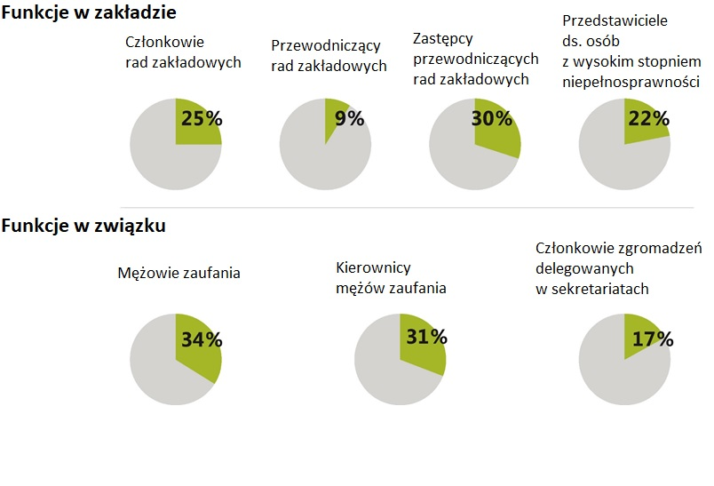
Członkowie o pochodzeniu migracyjnym w poszczególnych gremiach
Notes:
Bei den Wahlen der Belegschaft nach dem Betriebsverfassungsgesetz wie auch bei den
gewerkschaftlichen Wahlen durch die IG Metall-Mitglieder schneiden die Mitglieder
mit Migrationshintergrund sehr gut ab.

Slide 14
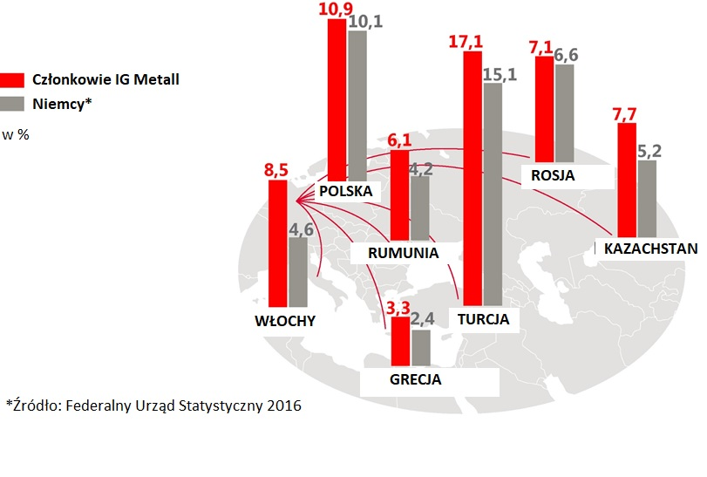
Siedem krajów, z których pochodzi najwięcej imigrantów
Na drugim miejscu
* Quelle: Statistisches Bundesamt 2016
Notes:
Weitaus die meisten Mitglieder mit Migrationshintergrund stammen aus der Türkei, gefolgt von
denen aus Polen und Italien. Im Großen und Ganzen entsprechen die Anteile an den Herkunftsländern
auch denen in der Gesamtbevölkerung.

Slide 15
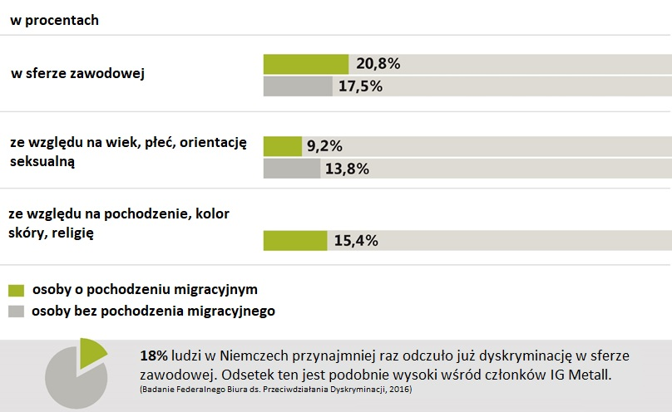
Dyskryminacja, jakiej doświadczają członkowie

Slide 16
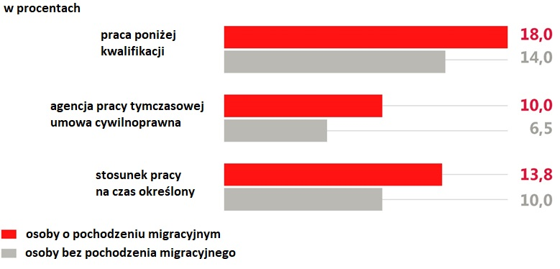
Kwalifikacje i prekariat
In Prozent
Róznice mogą wynikać m.in. z relatywnie młodego wieku członków o pochodzeniu migracyjnym – umowy na czas określony, zatrudnienie przez agencje pracy tymczasowej i umowy cywilnoprawne to problemy dotykające przede wszystkim młodych ludzi.
Notes:
Nicht der eigenen Qualifikation entsprechend eingesetzt – das reklamieren knapp 18% der Mitglieder mit Migrationshintergrund für sich. Häufiger als die anderen Mitglieder werden sie in Leiharbeits- oder befristeten Stellen eingesetzt. Grund dafür könnte ihr vergleichsweise jüngeres Alter sein.

Slide 17
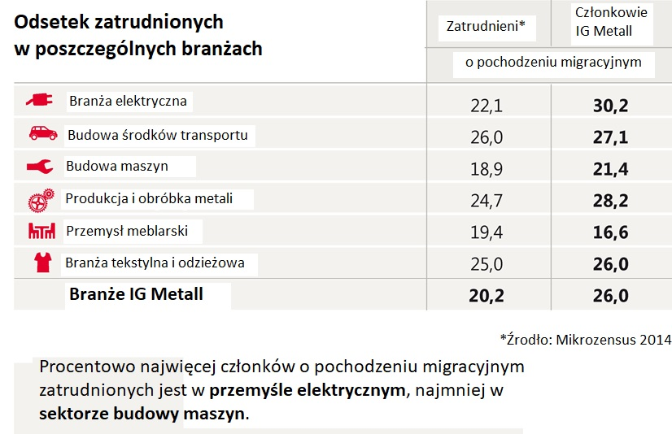
Branże

Slide 18
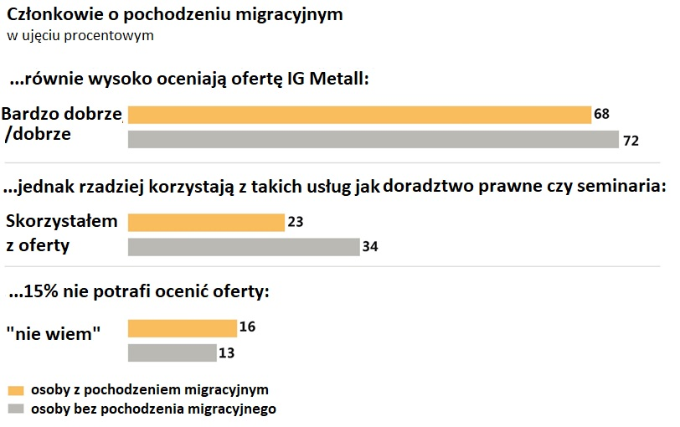
Oferta IG Metall – pozytywne wyniki ewaluacji

Slide 19
Reprezentowanie interesów pracowniczych przez IG Metall
Reprezentowanie interesów pracowniczych przez IG Metall jest tak samo dobrze oceniane zarówno przez członków bez pochodzenia migracyjnego, jak i przez członków z pochodzeniem migracyjnym
 | Z pochodzeniem migracyjnym | Bez pochodzenia migracyjnego
Reprezentacja interesów w ogóle:
Bardzo dobrze / dobrze | 69% | 70%
… w zakresie równości między kobietami a mężczyznami:
Bardzo dobrze / dobrze | 62% | 61%
… w obszarze integracji zawodowej migrantów:
Bardzo dobrze / dobrze | 50% | 44%

Slide 20
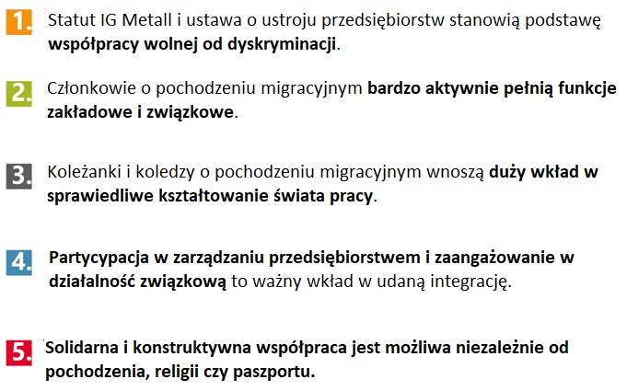
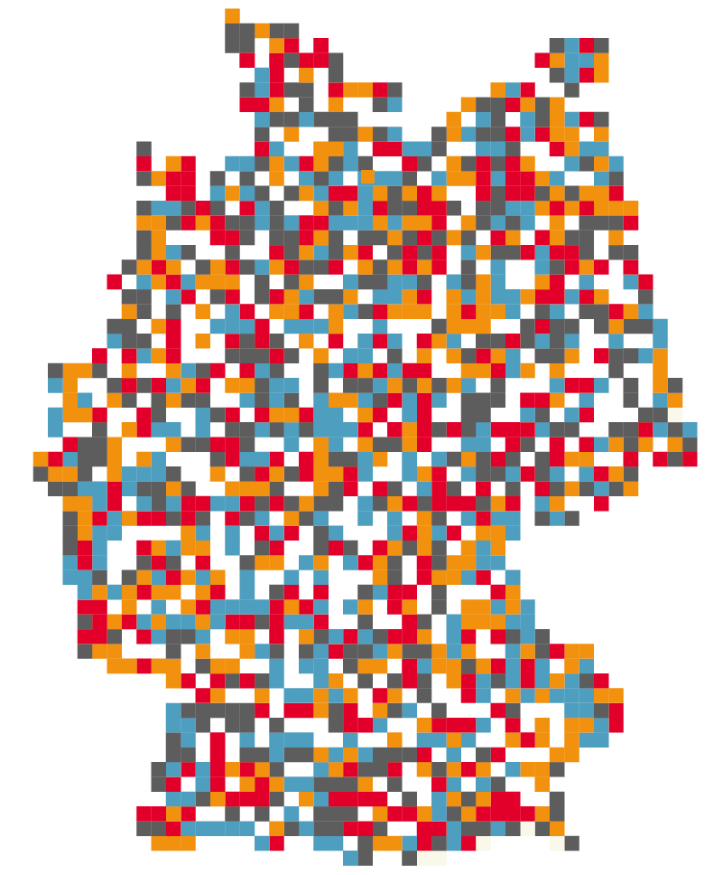
Pięć kluczowych informacji

Slide 21
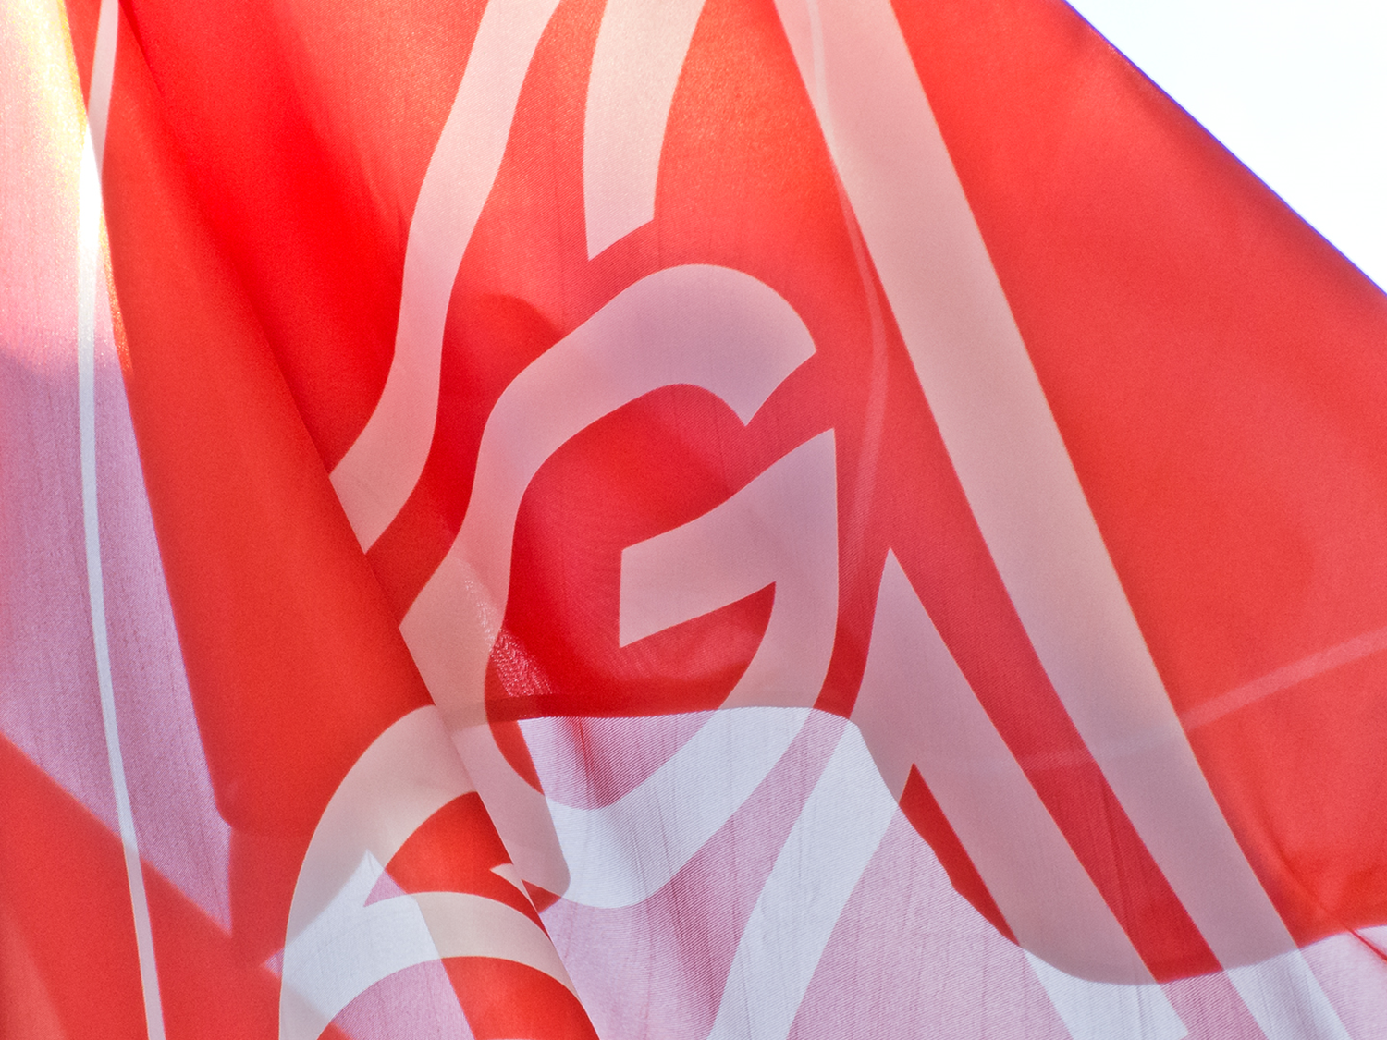


Vielen Dank für die Aufmerksamkeit!
Bardzo dziękuję za uwagę!
Wolfgang Lemb, Delegiertenversammlung Vst. Augsburg am 13. Oktober 2015

